Slide 1

Возможности дистанционного мониторинга состояния атмосферы.
Итоги экспедиции самолета-лаборатории «Оптик» по мониторингу тропосферы Арктики в 2020.
директор ИОА СО РАН
Игорь Пташник
Заседание Президиума Российской Академии наук, 22 июня 2021 г.

Slide 2
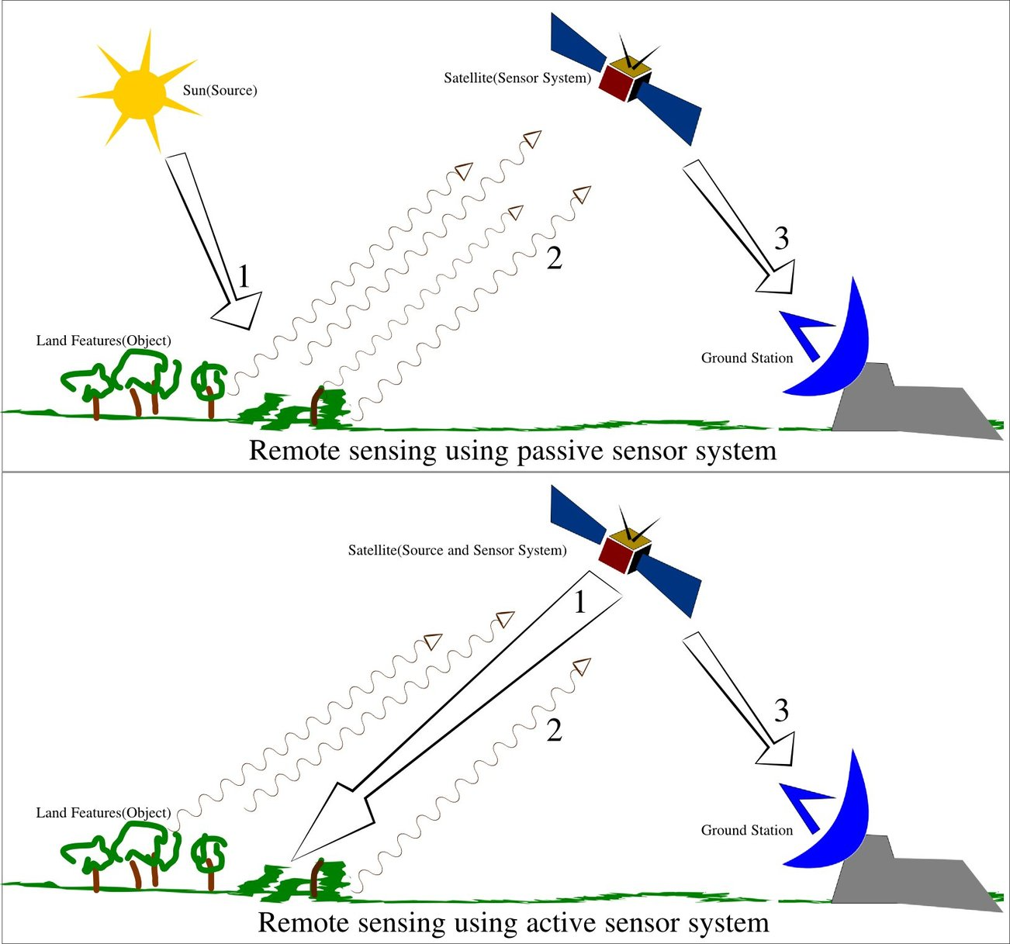
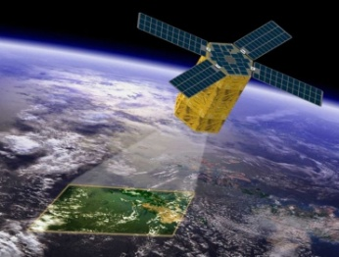
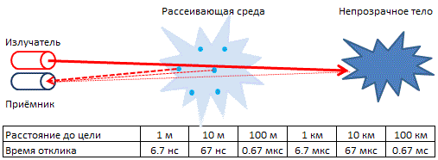
Дистанционное зондирование атмосферы
Пассивное зондирование:
Источник излучения – солнечный свет или тепловое излучение.
Например – дистанционное зондирование Земли (ДЗЗ) со спутника
Активное зондирование:
Источник излучения – лазер.
Например – лидарное дистанционное зондирование
(от “LIDAR” – LIght Detection And Ranging).
(Ми-рассеяние, Релеевское рассеяние, комбинационное рассеяние)
Notes:
Дистанционное зондирование атмосферы можно условно разделить на пассивное и активное.
Пассивное – это когда источником излучения от изучаемого объекта является Солнце или же это тепловое излучение Земли.
А активное зондирование – это когда источником является, как правило, лазер. И типичный прибор, используемый при этом – ЛИДАР,
который посылает лазерные импульсы в атмосферу и собирая телескопом рассеянное молекулами или аэрозолем излучение определяет (на основе спектрального анализа) состав атмосферы на разном расстоянии от лидара.

Slide 3
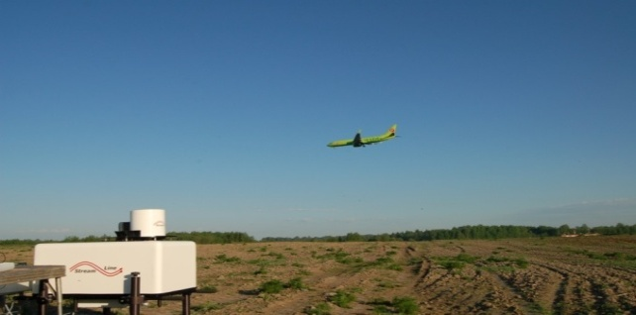
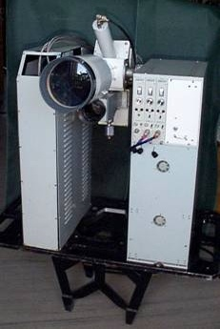
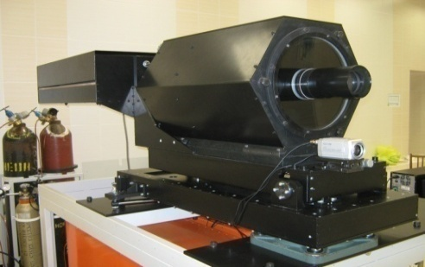
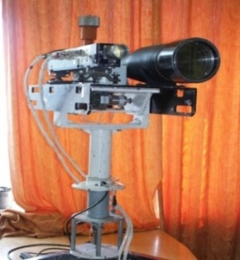
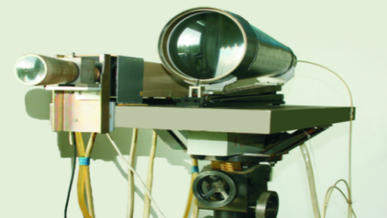
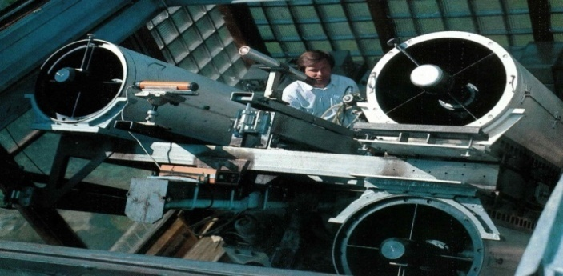
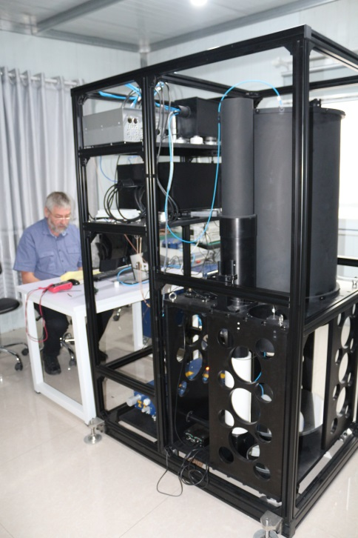
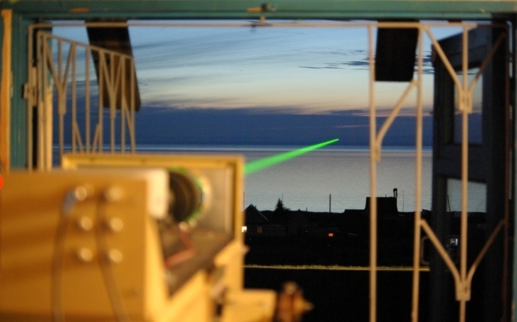
Российский центр лидарных исследований атмосферы
Бортовой лидар
“Атмарил-3”
Для обнаружения косяков рыб в поверхностном слое моря, нефтяной пленки на поверх-ности воды, фитопланктона; для измерения прозрачности воды и глубины дна.
СКР-лидары (спонтанного комбинационного рассеяния)
Для детектирования профиля температуры, газов (Н₂О, O₂, N₂, CO₂, CO, H₂, SO₂, H₂S, NO_{x}, NH₃, HCl, HF, CH₄, C_{n}C_{m}) и аэрозоля.
Пространственное разрешение – 3-5 м; дистанция – 0.5-10 км.
Дистанционная лидарная визуализация вихревых следов самолётов - для задачи авиабезопасности
Аэрозольные лидары серии "ЛОЗА”
для мониторинга аэрозольных и газовых загрязнений в тропосфере и т.д..
Notes:
За 50 лет существования, Институтом оптики атмосферы, который я представляю, разработаны и используются самые разные виды лидаров, позволяющие дистанционно, например, – визуализировать вихревые следы самолетов в аэропортах, мониторить аэрозольное и газовое загрязнение атмосферы, обнаруживать нефтяные пленки на поверхности воды. Здесь показан лидар, с помощью которого периодически изучается состояние атмосферы над Байкалом. СКР-лидары хороши для измерения профилей температуры и газов.

Slide 4
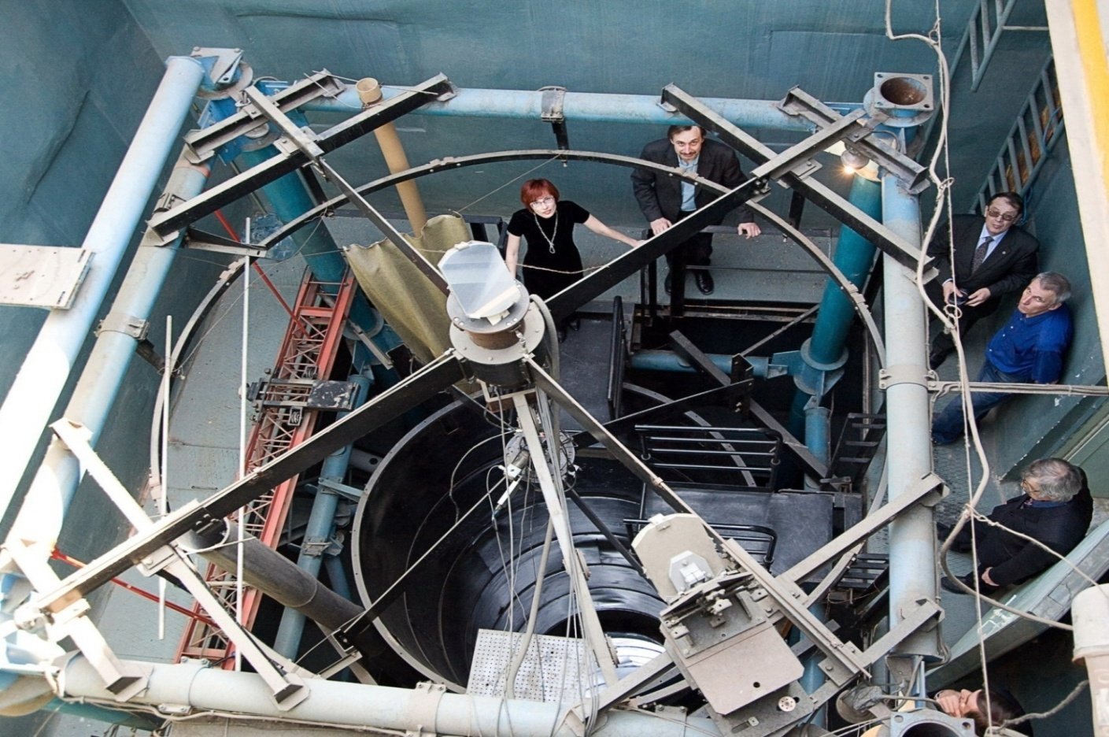
Сибирская лидарная станция (г. Томск, ИОА СО РАН)
Станция состоит из лидарного комплекса с приемными зеркалами диаметром 2.2, 1, 0,5, 0,3 м
и набором лазерных источников, генерирующих в диапазоне длин волн
271-1064 нм.
Это позволяет измерять профили аэрозоля, озона и температуры в тропосфере, стратосфере и мезосфере (до 90 км) различными методами зондирования.
Notes:
Жемчужиной этой коллекции является уникальная научная установка – Сибирская лидарная станция - единственный в мире лидар с диаметром приемного зеркала 2,2 м, который позволяет измерять профили аэрозоля, озона и температуры вплоть до 90 км.

Slide 5
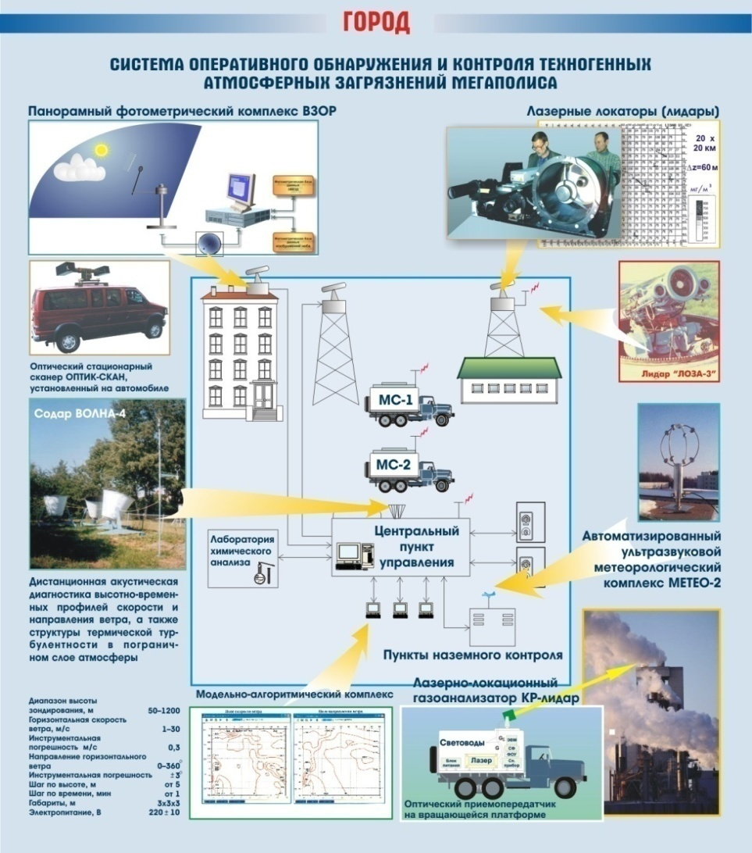
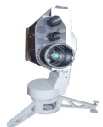
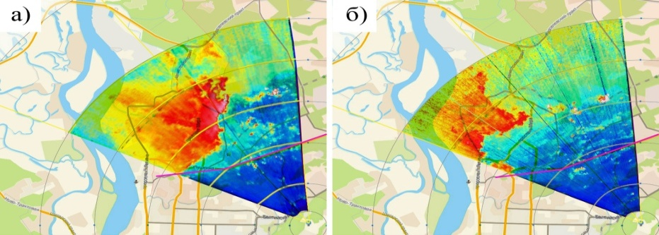
Дистанционное зондирование атмосферы в промышленных районах
Система «Город» для оперативного обнаружения газовых
и аэрозольных загрязнений атмосферы в промышленных районах (Проект)
С помощью лидаров Система позволит очень оперативно регистрировать не только объемы, но и источники загрязнения в приземном слое воздуха на основе пространственного сканирования поля загрязнения над городом.
Лидар «ЛОЗА»:
Диапазон зондируемых высот от 50 м до 13 км
а)
б)
Динамика пространственного распределение аэрозольных загрязнений над Томском 06.09.2018 в 11:50 (а) и 12:40 (б) на фоне карты городского района. Радиусы круговых секторов - 2 км.
Notes:
Лидары разного типа являются составной частью нашей проектной системы «Город», для оперативного обнаружения газовых и аэрозольных загрязнений атмосферы в промышленных районах. С помощью лидаров эта Система может очень оперативно регистрировать не только объемы, но и источники загрязнения на основе такого вот пространственного сканирования поля загрязнения над городом.

Slide 6
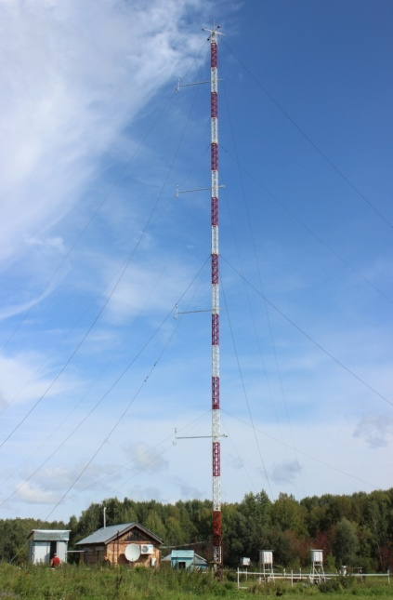
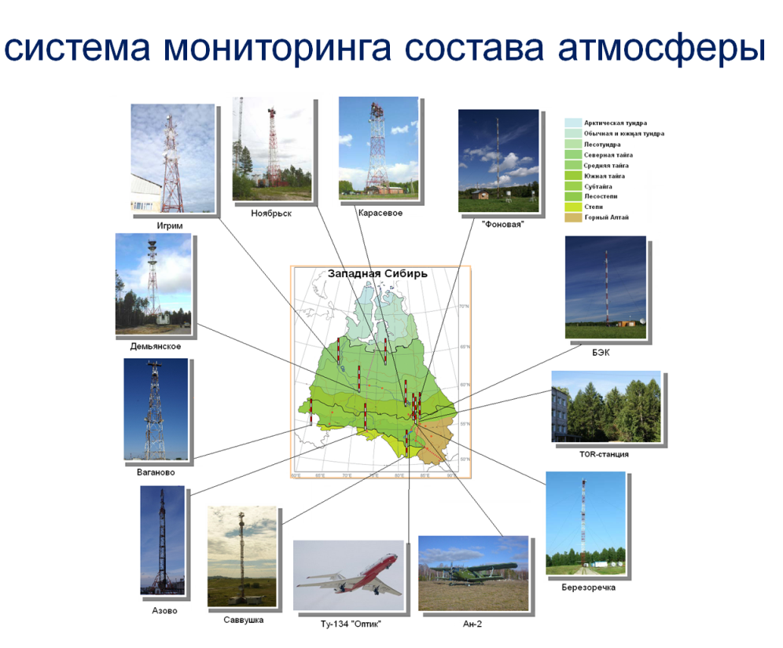
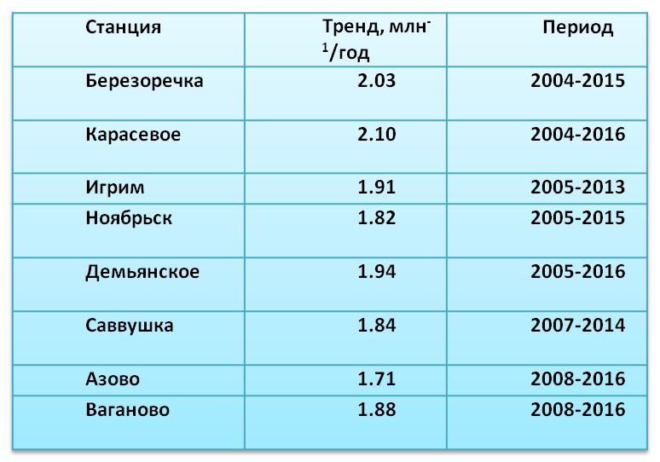
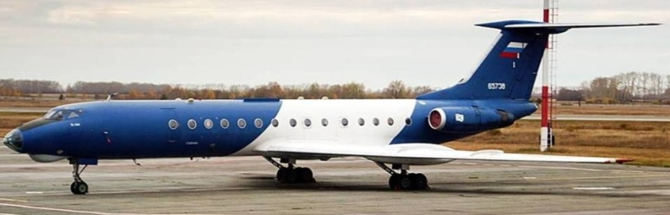
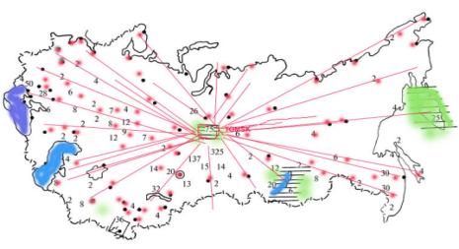
Система мониторинга состава атмосферы (совместно с NIES, Japan)
Уникальная многоуровневая система мониторинга парниковых газов (отвечает требования ВМО)
Ty-134 «Оптик», оборудование:
- метеорологическая система;
- счётчик аэрозольных частиц;
- Система химического анализа;
- нефелометр; аэталометр;
- лидары; солнечный спектрофотометр;
спектрофотометр; радиометр;
СO₂, CH₄, H₂O, O₃, CO, SO₂, NO_{X};
- система теплового видения;
навигационная система.
TU-134 «Оптик» - летающая лаборатория (УНУ) География полетов c 1981 г.
(борт СибНИА им. С.А. Чаплыгина)
Notes:
Говоря далее о мониторинге экологической обстановки в Сибири хочу отойти от лидаров и отметить Уникальную многоуровневую систему мониторинга парниковых газов, созданную 20 лет назад на территории Западной Сибири совместно с японским Институтом исследования окружающей среды. Это сеть мачт, оснащенных в основном японским оборудованием. Их обслуживание и обработку данных ведут сотрудники Института оптики атмосферы. Это давно работающие те самые «карбоновые полигоны», аналоги которых сейчас начинают создаваться нашим Министерством зачастую «с нуля» и, к сожалению, без предварительного сбора информации о том, что уже есть.
Ну и наконец еще одна жемчужина нашей коллекции – самолет-лаборатория «Оптик» который тоже включен в УНУ и на котором уже 40 лет проводятся экспедиции в разные регионы Сибири и России. Здесь показан краткий список оборудования, которым оснащен самолет. (Финансовое обеспечение – в основном японцы и французы)

Slide 7
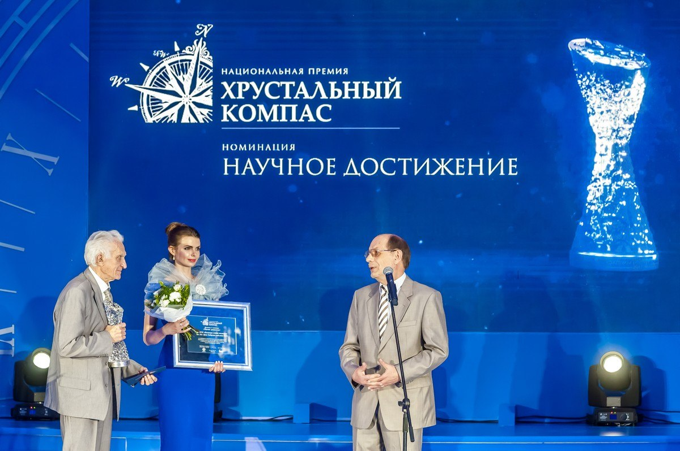
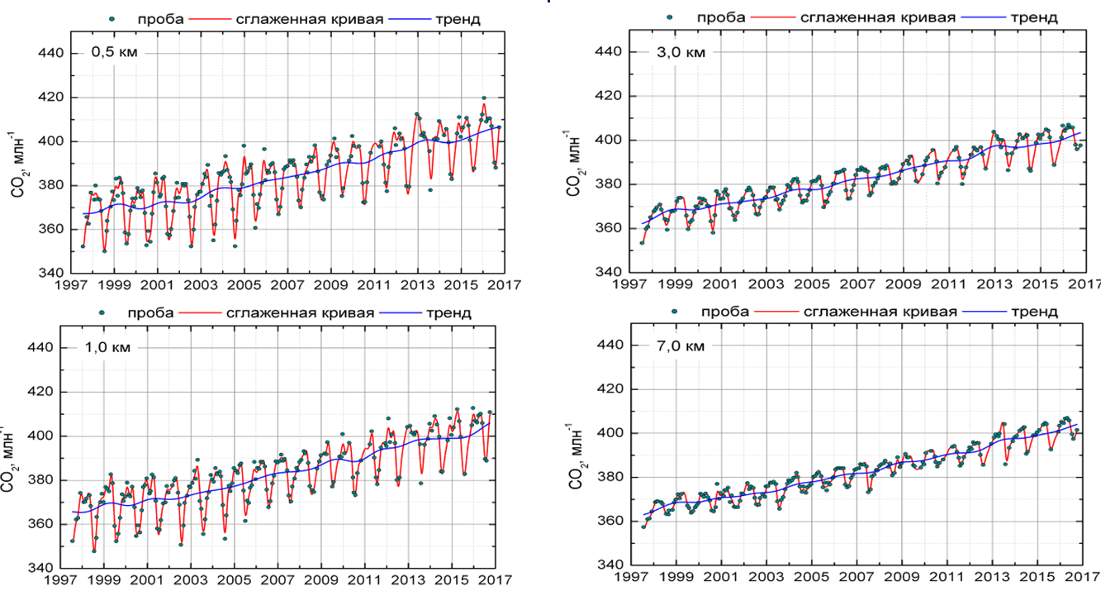
Вручение национальной премии «Хрустальный компас» (2018)
Обнаружение резкого снижения скорости поглощения СО₂ лесными экосистемами южной и средней тайги Западной Сибири после 2004 г.
Notes:
Одним из наиболее интересных, и вместе с тем, тревожным результатом этих экспедиций, результатом, за который научный коллектив самолета-лаборатории был удостоен национальной премии «Хрустальный компас», является обнаружение резкого снижения скорости поглощения СО2 лесными экосистемами Западной Сибири после 2004 года. Здесь на графике это изменение тренда показано черной и красной прямыми, а зеленая прямая показывает среднемировой тренд роста СО2.

Slide 8
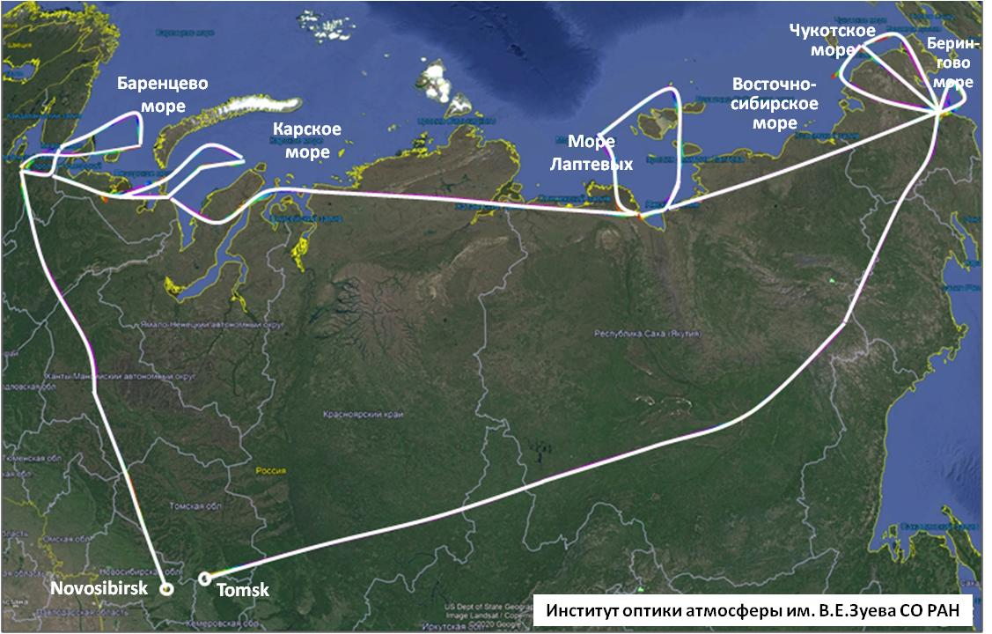
Комплексное исследование тропосферы Российской Арктики с борта самолета-лаборатории Ту-134 «Оптик» (2019-2020)
На средства гранта ФЦП по поддержке УНУ (2019-2020):
Выполнен облет 6 морей Российской
Арктики. 42 часа полетов.
Некоторые из задач
1) Вертикальные профили газов, аэрозоля и метеопараметров.
Верификация спутниковых данных (имеющих большую погрешность).
Поиск выхода метана с поверхности океана.
Получен почти единовременный
над всеми морями высотный срез концентраций разных газов, аэрозолей, метео- и ряда других параметров.
42 часа полетов
Notes:
Другой, совсем свежий результат, это прошлогодняя уникальная экспедиция самолета-лаборатории с целью комплексного исследования тропосферы на морями Российской Арктики. 42 часа полетов.
Такая экспедиция никогда ранее не выполнялась даже в СССР. Тут показаны основные задачи, которые были поставлены.
В итоге, получен, можно сказать, единовременный по всем 6 морям высотный срез концентраций разных газов, аэрозоля, метео- и ряда других параметров.
Получены уникальные материалы которые готовятся к публикации.

Slide 9
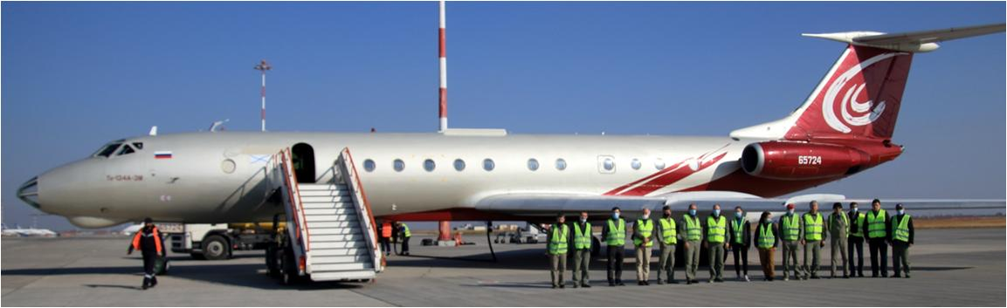
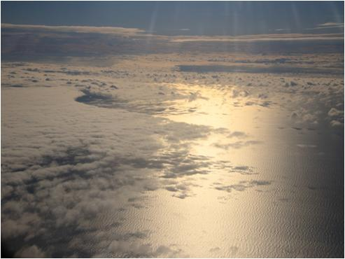
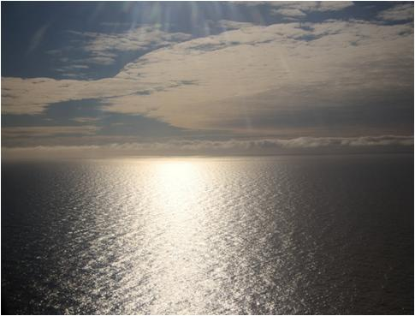
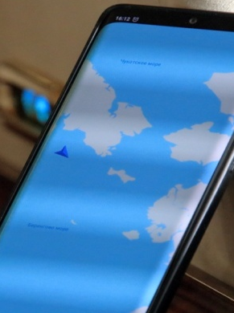
Комплексное исследование тропосферы Российской Арктики
с борта самолета-лаборатории Ту-134 «Оптик» (2019-2020)
Чукотское море
Баренцево море
Восточно-сибирское море
Карское море
Море Лаптевых
Novosibirsk
Tomsk
Notes:
Здесь показано фото самолета, экипажа и поверхности Беригова моря (судя по навигатору) с высоты несколько км и 200 м – минимальная разрешенная высота полета над водой.

Slide 10
Комплексное исследование тропосферы Российской Арктики
с борта самолета-лаборатории Ту-134 «Оптик» (2019-2020)
Чукотское море
Баренцево море
Восточно-сибирское море
Карское море
Море Лаптевых
"Пташник_(Президиум_РАН_22.06.2021_Экология).pptx"
Н, м
Н, м
Карское море:
Проблема:
В 2020 закончился срок службы самолета-лаборатории «Оптик».
В итоге, скоро под научным руководством РАН не останется ни одного научного воздушного судна.
Нужна поддержка РАН для выделения средств из Министерства.
(Суперджет "Сухой" SSJ-100; есть ТЭО)
Обнаружено:
1) 5-7% превышение содержания метана над фоновым у поверхности всех морей (200 м).
2) 2-3-х кратное превышении скорости роста содержания метана у поверхности морей Российской Арктики над фоновой.
~7 ppb/год (фоновый рост)
Novosibirsk
Tomsk
~25 ppb/год
СН₄, млрд⁻¹
СН₄, млрд⁻¹
Notes:
Из наиболее интересных и, опять же, тревожных результатов этой экспедиции следует отметить:
Первое – это обнаружение повышенного содержания метана у поверхности всех морей Российской Арктики, как это видно из высотных профилей метана на левом графике. Наибольшее значения этого превышения наблюдались над Карским морем.
И второй момент – сравнение текущих результатов с измерением над этим же Карским морем 6 лет назад показывает в 3 раза большую скорость роста содержания метана у поверхности моря, чем на высотах 5 км и выше, где скорость роста содержания метана сравнима со средней по Земному шару.
Заканчивая тему самолета лаборатории не могу отметить серьезную проблему - в 2020 г. закончился срок службы самолета-лаборатории «Оптик».
Теперь его аттестует каждый год. В итоге, вскоре под научным руководством РАН не останется ни одного научного воздушного судна.
Нужна поддержка РАН для выделения средств из Министерства. И лучше не на один самолет, а на два – один для мониторинга Сибири,
другой – Дальнего Востока – страна наша большая. (Суперджет "Сухой" SSJ-100; есть ТЭО).

Slide 11
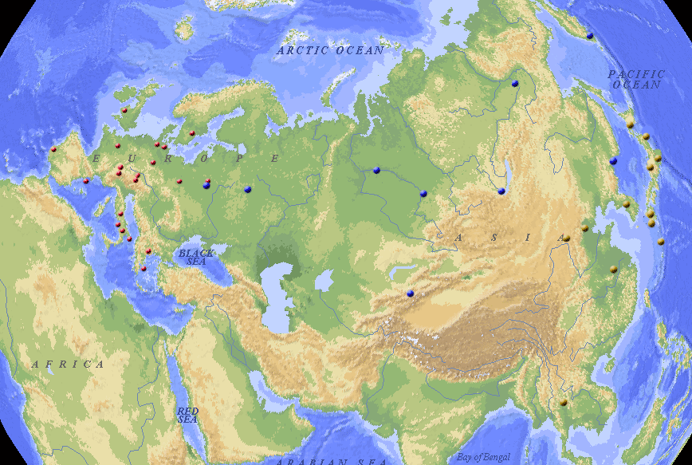
Спасибо за внимание!
Q
Q
Yakutsk
Yakutsk
Surgut
Surgut
Ussuriisk
Q
Ulan-Ude
Ussuriisk
Moskow
Q
Tomsk
Moskow
Tomsk
Irkutsk
Ekaterinburg
Q
Q
Krasnoyarsk
Ulan-Ude
Ekaterinburg
Q
Irkutsk
Q
Novosibirsk
Novosibirsk
Notes:
Есть ТЭО

